Slide 1

Modelamiento Estadístico y Probabilístico
Modelamiento de Lenguaje
Dr. Carlos Fernando Montoya Cubas

Slide 2
Modelo Estadístico y Probabilístico
1. Motivación

Slide 3
Modelo Estadístico y Probabilístico
1. Motivación
Problema: Speech Recognition (reconocimiento de voz)

Slide 4

Modelo Estadístico y Probabilístico
1. Motivación
Problema: Speech Recognition (reconocimiento de voz)

Slide 5
Modelo Estadístico y Probabilístico
1. Motivación
Problema: Speech Recognition (reconocimiento de voz)
Dado una señal de audio encontrar/asignar la oración en texto mas probable.

Slide 6
Modelo Estadístico y Probabilístico
1. Motivación
Problema: Speech Recognition (reconocimiento de voz)

Slide 7
Modelo Estadístico y Probabilístico
1. Motivación
Problema: Speech Recognition (reconocimiento de voz)
INPUT

Slide 8
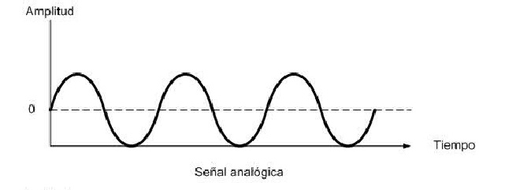
Modelo Estadístico y Probabilístico
1. Motivación
Problema: Speech Recognition (reconocimiento de voz)
INPUT

Slide 9
Modelo Estadístico y Probabilístico
1. Motivación
Problema: Speech Recognition (reconocimiento de voz)
INPUT
OUTPUT

Slide 10
Modelo Estadístico y Probabilístico
1. Motivación
Problema: Speech Recognition (reconocimiento de voz)
INPUT
OUTPUT
Modelamiento de Lenguaje
Trata de encontrar la oración más probable .

Slide 11
Modelo Estadístico y Probabilístico
2. Contenido

Slide 12
Modelo Estadístico y Probabilístico
2. Contenido
Modelar probabilísticamente el lenguaje.
Modelos Trigrama.
Modelos de evaluación de lenguaje: Perplexity.
Técnicas de Estimación
Interpolación Lineal
Método de desconteo

Slide 13
Modelo Estadístico y Probabilístico
3. Problema del Modelamiento del Lenguaje

Slide 14
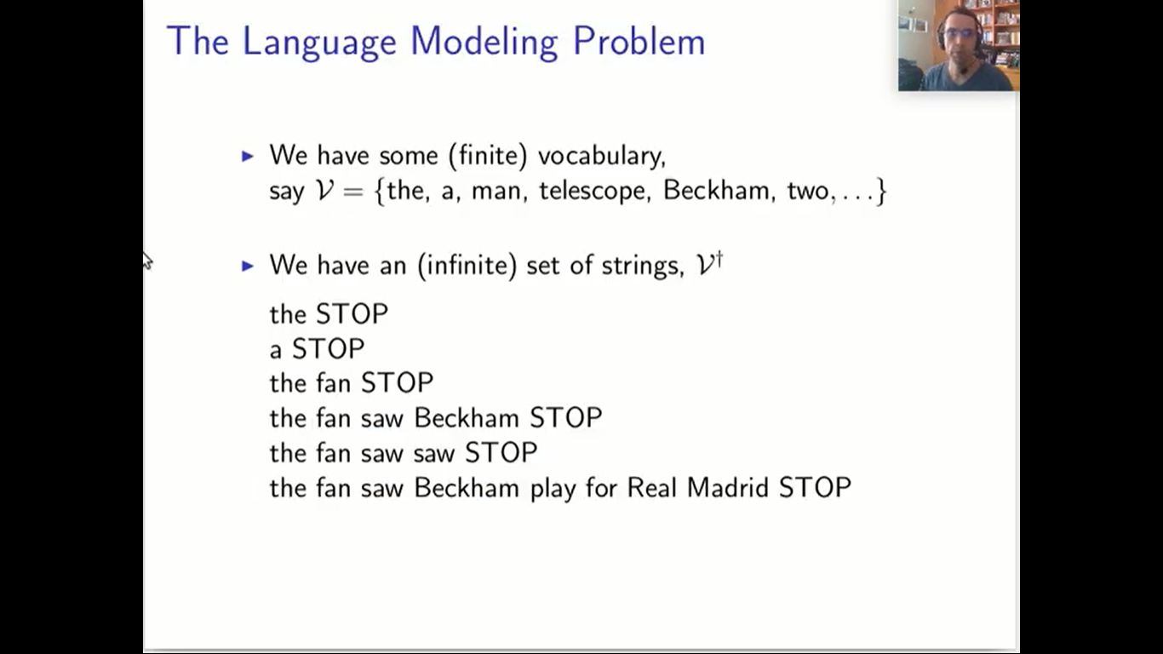
Modelo Estadístico y Probabilístico
3. Problema del Modelamiento del Lenguaje
Tenemos un conjunto finito de términos V.

Slide 15
Modelo Estadístico y Probabilístico
3. Problema del Modelamiento del Lenguaje
Tenemos un conjunto finito de términos V.
Tenemos un conjunto de oraciones (strings) que se pueden formar V⁺.

Slide 16
Modelo Estadístico y Probabilístico
3. Problema del Modelamiento del Lenguaje
Tenemos un conjunto finito de términos V.
Tenemos un conjunto de oraciones (strings) que se pueden formar V⁺.

Slide 17
Modelo Estadístico y Probabilístico
3. Problema del Modelamiento del Lenguaje
Tenemos un conjunto finito de términos V.
Tenemos un conjunto de oraciones (strings) que se pueden formar V⁺.
Se usa un símbolo especial para identificar el fin de la oración (token especial).

Slide 18
Modelo Estadístico y Probabilístico
3. Problema del Modelamiento del Lenguaje
Si quiero obtener un Modelamiento de Lenguaje.

Slide 19
Modelo Estadístico y Probabilístico
3. Problema del Modelamiento del Lenguaje
Si quiero obtener un Modelamiento de Lenguaje.
Debemos tener un conjunto de entrenamiento de oraciones (CORPUS de entrenamiento).

Slide 20
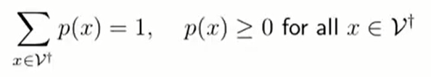
Modelo Estadístico y Probabilístico
3. Problema del Modelamiento del Lenguaje
Si quiero obtener un Modelamiento de Lenguaje.
Debemos tener un conjunto de entrenamiento de oraciones (CORPUS de entrenamiento).
Necesitamos aprender una distribución de probabilidad P.

Slide 21
Modelo Estadístico y Probabilístico
3. Problema del Modelamiento del Lenguaje
Si quiero obtener un Modelamiento de Lenguaje.
Debemos tener un conjunto de entrenamiento de oraciones (CORPUS de entrenamiento).
Necesitamos aprender una distribución de probabilidad P.

Slide 22
Modelo Estadístico y Probabilístico
¿De donde partimos?

Slide 23
Modelo Estadístico y Probabilístico
¿De donde partimos?
a₁ a₂ a₃ etiqueta

Slide 24
Modelo Estadístico y Probabilístico
¿De donde partimos?
Base de datos de entrenamiento – atributos o características
a₁ a₂ a₃ etiqueta

Slide 25
Modelo Estadístico y Probabilístico
¿De donde partimos?
Base de datos de entrenamiento – atributos o características
Etiqueta
a₁ a₂ a₃ etiqueta

Slide 26
Modelo Estadístico y Probabilístico
¿De donde partimos?
Base de datos de entrenamiento – atributos o características
Etiqueta
a₁ a₂ a₃ etiqueta
Clase A
Clase B

Slide 27
Modelo Estadístico y Probabilístico
Tarea de clasificación.

Slide 28
Modelo Estadístico y Probabilístico
Tarea de clasificación.
OBJETO

Slide 29
Modelo Estadístico y Probabilístico
Tarea de clasificación.
CLASE A
CLASE B
OBJETO

Slide 30
Modelo Estadístico y Probabilístico
Tarea de clasificación.
CLASE A
CLASE B
OBJETO

Slide 31
Modelo Estadístico y Probabilístico
Tarea de clasificación.
CLASE A
CLASE B
OBJETO

Slide 32
Modelo Estadístico y Probabilístico
¿De donde partimos?
Base de datos de entrenamiento – atributos o características
Etiqueta
a₁ a₂ a₃ etiqueta
Clase A
Clase B

Slide 33
Modelo Estadístico y Probabilístico
EJEMPLO

Slide 34
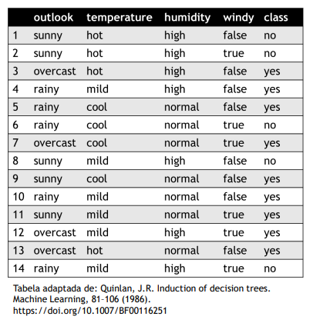
Modelo Estadístico y Probabilístico

Slide 35

Modelo Estadístico y Probabilístico

Slide 36
Modelo Estadístico y Probabilístico
¿Cómo aprendemos probabilidades en tareas de NLP?

Slide 37
Modelo Estadístico y Probabilístico
a₁ a₂ a₃ etiqueta

Slide 38
Modelo Estadístico y Probabilístico
a₁ a₂ a₃ etiqueta
x₁

Slide 39
Modelo Estadístico y Probabilístico
3. Problema del Modelamiento del Lenguaje
Tenemos un conjunto finito de términos V.
Tenemos un conjunto de oraciones (strings) que se pueden formar V⁺.

Slide 40
Modelo Estadístico y Probabilístico
a₁ a₂ a₃ etiqueta
x₁

Slide 41
Modelo Estadístico y Probabilístico
a₁ a₂ a₃ etiqueta
x₁
_{15%}
_{1%}
_{20%}
_{9%}
_{45%}
_{10%}

Slide 42
Modelo Estadístico y Probabilístico
a₁ a₂ a₃ etiqueta
x₁
_{15%}
_{1%}
_{20%}
_{9%}
_{45%}
_{10%}

Slide 43
Modelo Estadístico y Probabilístico
a₁ a₂ a₃ etiqueta
x₁
_{15%}
_{1%}
_{20%}
_{9%}
_{45%}
_{10%}
_{0,15}
_{0,01}
_{0,2}
_{0,09}
_{0,45}
_{0,1}

Slide 44
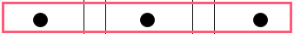
Modelo Estadístico y Probabilístico
a₁ a₂ a₃ etiqueta
x₁
_{15%}
_{1%}
_{20%}
_{9%}
_{45%}
_{10%}
_{0,15}
_{0,01}
_{0,2}
_{0,09}
_{0,45}
_{0,1}
x_{n}
?

Slide 45
Modelo Estadístico y Probabilístico
¿En que nos ayuda aprender la probabilidad?

Slide 46
Modelo Estadístico y Probabilístico
Problema: Speech Recognition (reconocimiento de voz)
INPUT
1 entrada

Slide 47
Modelo Estadístico y Probabilístico
Problema: Speech Recognition (reconocimiento de voz)
INPUT
OUTPUT
1 entrada

Slide 48
Modelo Estadístico y Probabilístico
Problema: Speech Recognition (reconocimiento de voz)
INPUT
OUTPUT
O₁: “Las palabras parónimas”
O₂: “Mas descalabras anónimas”
O₃: “Las reabras homónimas”
1 entrada

Slide 49
Modelo Estadístico y Probabilístico
Problema: Speech Recognition (reconocimiento de voz)
INPUT
OUTPUT
O₁: “Las palabras parónimas”
O₂: “Mas descalabras anónimas”
O₃: “Las reabras homónimas”
60%
15%
25%
1 entrada

Slide 50
Modelo Estadístico y Probabilístico
4. Repaso de Conceptos Probabilísticos

Slide 51
Modelo Estadístico y Probabilístico
4. Repaso de Conceptos Probabilísticos
P(A)

Slide 52
Modelo Estadístico y Probabilístico
4. Repaso de Conceptos Probabilísticos
P(A)
Variable aleatoria discreta

Slide 53
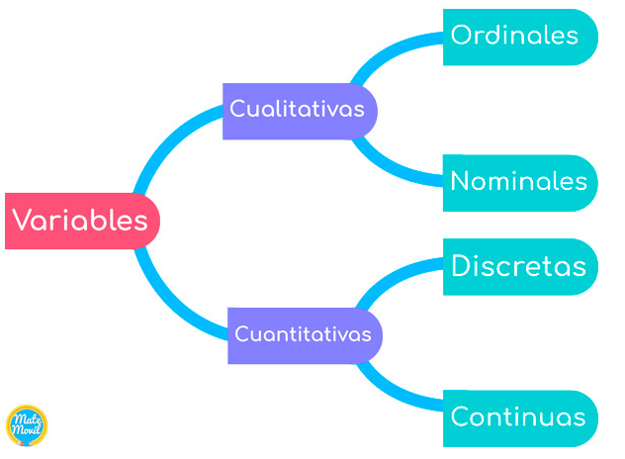
Modelo Estadístico y Probabilístico
4. Repaso de Conceptos Probabilísticos
P(A)
Variable aleatoria discreta
Asume un número contable de valores.
Asume un número incontable de valores.

Slide 54
Modelo Estadístico y Probabilístico
4. Repaso de Conceptos Probabilísticos
P(A)
Variable aleatoria discreta
El número de hijos de una familia.
La cantidad de dedos que tiene una mano.
El número de animales de una granja.
Cantidad de empleados de una tienda.
Asume un número contable de valores.
Asume un número incontable de valores.

Slide 55
Modelo Estadístico y Probabilístico
4. Repaso de Conceptos Probabilísticos
P(A)
Variable aleatoria discreta
El número de hijos de una familia.
La cantidad de dedos que tiene una mano.
El número de animales de una granja.
Cantidad de empleados de una tienda.
La estatura de un amigo.
El ancho de una pelota.
El volumen de agua en una piscina.
El peso de una persona. (velocidad, tiempo, longitud)
Asume un número contable de valores.
Asume un número incontable de valores.

Slide 56
Modelo Estadístico y Probabilístico
4. Repaso de Conceptos Probabilísticos
P(A)
Variable aleatoria discreta

Slide 57

Modelo Estadístico y Probabilístico
4. Repaso de Conceptos Probabilísticos
P(A)
Variable aleatoria discreta
Depende del azar o la suerte.

Slide 58
Modelo Estadístico y Probabilístico
4. Repaso de Conceptos Probabilísticos
P(A)
=
Casos Favorables
Casos Totales

Slide 59

Modelo Estadístico y Probabilístico
4. Repaso de Conceptos Probabilísticos
P(A)
=
Casos Favorables
Casos Totales
P(dado = 3)
=

Slide 60
Modelo Estadístico y Probabilístico
4. Repaso de Conceptos Probabilísticos
P(A)
=
Casos Favorables
Casos Totales
P(dado = 3)
=
1
6

Slide 61
Modelo Estadístico y Probabilístico
4. Repaso de Conceptos Probabilísticos
Probabilidad Condicional
P(A|B)

Slide 62
Modelo Estadístico y Probabilístico
4. Repaso de Conceptos Probabilísticos
Probabilidad Condicional
P(A|B)
P(dado = 3|impar)
=

Slide 63
Modelo Estadístico y Probabilístico
4. Repaso de Conceptos Probabilísticos
Probabilidad Condicional
P(A|B)
1
P(dado = 3|impar)
=
3

Slide 64
Modelo Estadístico y Probabilístico
4. Método Básico

Slide 65
Modelo Estadístico y Probabilístico
4. Método Básico
Dado mi CORPUS de entrenamiento N (cantidad total de oraciones).

Slide 66
Modelo Estadístico y Probabilístico
4. Método Básico
Dado mi CORPUS de entrenamiento N (cantidad total de oraciones).
Para cualquier oración x₁ tengo una función c(x₁) que cuenta el número de veces que esta oración fue vista en nuestros datos de entrenamiento.

Slide 67
Modelo Estadístico y Probabilístico
4. Método Básico
Dado mi CORPUS de entrenamiento N (cantidad total de oraciones).
Para cualquier oración x₁ tengo una función c(x₁) que cuenta el número de veces que esta oración fue vista en nuestros datos de entrenamiento.
P(x₁)
=

Slide 68
Modelo Estadístico y Probabilístico
4. Método Básico
Dado mi CORPUS de entrenamiento N (cantidad total de oraciones).
Para cualquier oración x₁ tengo una función c(x₁) que cuenta el número de veces que esta oración fue vista en nuestros datos de entrenamiento.
c(x₁)
P(x₁)
=

Slide 69
Modelo Estadístico y Probabilístico
4. Método Básico
Dado mi CORPUS de entrenamiento N (cantidad total de oraciones).
Para cualquier oración x₁ tengo una función c(x₁) que cuenta el número de veces que esta oración fue vista en nuestros datos de entrenamiento.
c(x₁)
P(x₁)
=
N

Slide 70
Modelo Estadístico y Probabilístico
¿Hay algún problema con este método?

Slide 71
Modelo Estadístico y Probabilístico
5. Método Trigramas

Slide 72
Modelo Estadístico y Probabilístico
5. Método Trigramas
PROCESOS DE MARKOV

Slide 73
Modelo Estadístico y Probabilístico
5. Método Trigramas
PROCESOS DE MARKOV
Tipo de proceso ESTOCASTICO, el cual tiene una secuencia de variables aleatorias X₁, X₂,…, X_{n.}

Slide 74
Modelo Estadístico y Probabilístico
5. Método Trigramas
PROCESOS DE MARKOV
Tipo de proceso ESTOCASTICO, el cual tiene una secuencia de variables aleatorias X₁, X₂,…, X_{n.}
X_{n} cada variable aleatoria es el proceso de sacar una palabra del vocabulario

Slide 75

Modelo Estadístico y Probabilístico
5. Método Trigramas
PROCESOS DE MARKOV
Tipo de proceso ESTOCASTICO, el cual tiene una secuencia de variables aleatorias X₁, X₂,…, X_{n.}
X_{n} cada variable aleatoria es el proceso de sacar una palabra del vocabulario
V

Slide 76
Modelo Estadístico y Probabilístico
5. Método Trigramas
PROCESOS DE MARKOV
Entonces una oración se puede ver como un proceso aleatorio.

Slide 77
Modelo Estadístico y Probabilístico
5. Método Trigramas
PROCESOS DE MARKOV
Entonces una oración se puede ver como un proceso aleatorio.
“EL PERRO LADRA FUERTE”

Slide 78
Modelo Estadístico y Probabilístico
5. Método Trigramas
PROCESOS DE MARKOV
Entonces una oración se puede ver como un proceso aleatorio.
“EL PERRO LADRA FUERTE”
En donde saco una palabra aleatoria, saco la siguiente palabra aleatoria, luego la siguiente y que cada proceso de sacar una palabra aleatoria pueda estar condicionada a la palabras anteriores para que así ojala las oraciones con mas sentido tengan mayor probabilidad.
“EL”

Slide 79
Modelo Estadístico y Probabilístico
5. Método Trigramas
PROCESOS DE MARKOV
Entonces una oración se puede ver como un proceso aleatorio.
“EL PERRO LADRA FUERTE”
En donde saco una palabra aleatoria, saco la siguiente palabra aleatoria, luego la siguiente y que cada proceso de sacar una palabra aleatoria pueda estar condicionada a la palabras anteriores para que así ojala las oraciones con mas sentido tengan mayor probabilidad.
“EL”
“PERRO”

Slide 80
Modelo Estadístico y Probabilístico
5. Método Trigramas
PROCESOS DE MARKOV
Entonces una oración se puede ver como un proceso aleatorio.
“EL PERRO LADRA FUERTE”
En donde saco una palabra aleatoria, saco la siguiente palabra aleatoria, luego la siguiente y que cada proceso de sacar una palabra aleatoria pueda estar condicionada a la palabras anteriores para que así ojala las oraciones con mas sentido tengan mayor probabilidad.
“EL”
“PERRO”
“LADRA”

Slide 81
Modelo Estadístico y Probabilístico
5. Método Trigramas
PROCESOS DE MARKOV
Entonces una oración se puede ver como un proceso aleatorio.
“EL PERRO LADRA FUERTE”
En donde saco una palabra aleatoria, saco la siguiente palabra aleatoria, luego la siguiente y que cada proceso de sacar una palabra aleatoria pueda estar condicionada a la palabras anteriores para que así ojala las oraciones con mas sentido tengan mayor probabilidad.
“EL”
“PERRO”
“LADRA”
“FUERTE”

Slide 82
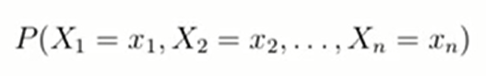
Modelo Estadístico y Probabilístico
5. Método Trigramas
PROCESOS DE MARKOV
Nuestro objetivo es tener un modelo así:

Slide 83
Modelo Estadístico y Probabilístico
5. Método Trigramas
PROCESOS DE MARKOV
Nuestro objetivo es tener un modelo así:
Normalmente, se asume que la longitud n es fijo (con la idea de que todas las oraciones tengan el mismo numero de palabras).

Slide 84
Modelo Estadístico y Probabilístico
5. Método Trigramas
PROCESOS DE MARKOV
Nuestro objetivo es tener un modelo así:
Normalmente, se asume que la longitud n es fijo (con la idea de que todas las oraciones tengan el mismo numero de palabras).
Ejemplo:
“EL PERRO LADRA FUERTE”

Slide 85
Modelo Estadístico y Probabilístico
5. Método Trigramas
PROCESOS DE MARKOV
Nuestro objetivo es tener un modelo así:
Normalmente, se asume que la longitud n es fijo (con la idea de que todas las oraciones tengan el mismo numero de palabras).
Ejemplo:
“EL PERRO LADRA FUERTE”
P(X₁ = “El”, X₂ = “perro”, X₃ = “ladra”, X₄ = “fuerte”)

Slide 86

Modelo Estadístico y Probabilístico
5. Método Trigramas
PROCESOS DE MARKOV
Nuestro objetivo es tener un modelo así:
Normalmente, se asume que la longitud n es fijo (con la idea de que todas las oraciones tengan el mismo numero de palabras).
Ejemplo:
“EL PERRO LADRA FUERTE”
P(X₁ = “El”, X₂ = “perro”, X₃ = “ladra”, X₄ = “fuerte”)

Slide 87
Modelo Estadístico y Probabilístico
5. Método Trigramas
PROCESOS DE MARKOV

Slide 88
Modelo Estadístico y Probabilístico
5. Método Trigramas
PROCESOS DE MARKOV
Probabilidad Conjunta

Slide 89
Modelo Estadístico y Probabilístico
5. Método Trigramas
PROCESOS DE MARKOV
Probabilidad Conjunta
P(A|B) = P(A,B)

Slide 90
Modelo Estadístico y Probabilístico
5. Método Trigramas
PROCESOS DE MARKOV
Probabilidad Conjunta
P(A|B) = P(A,B)
P(A|B,C) = P(A,B,C)

Slide 91
Modelo Estadístico y Probabilístico
5. Método Trigramas
PROCESOS DE MARKOV
Probabilidad Conjunta
P(A|B) = P(A,B)
P(A|B,C) = P(A,B,C)
P(A|B,C,D) = P(A,B,C,D)

Slide 92
Modelo Estadístico y Probabilístico
5. Método Trigramas
PROCESOS DE MARKOV
Probabilidad Conjunta
P(A|B) = P(A,B)
P(A|B,C) = P(A,B,C)
P(A|B,C,D) = P(A,B,C,D)

Slide 93
Modelo Estadístico y Probabilístico
5. Método Trigramas
PROCESOS DE MARKOV
Probabilidad Conjunta
P(A|B) = P(A,B)
P(A|B,C) = P(A,B,C)
P(A|B,C,D) = P(A,B,C,D)
P(X₁ = “El”, X₂ = “perro”, X₃ = “ladra”, X₄ = “fuerte”)

Slide 94
Modelo Estadístico y Probabilístico
5. Método Trigramas
PROCESOS DE MARKOV
Probabilidad Conjunta
P(A|B) = P(A,B)
P(A|B,C) = P(A,B,C)
P(A|B,C,D) = P(A,B,C,D)
¿Hay algún problema aquí?
P(X₁ = “El”, X₂ = “perro”, X₃ = “ladra”, X₄ = “fuerte”)

Slide 95
Modelo Estadístico y Probabilístico
5. Método Trigramas
PROCESOS DE MARKOV
1. Procesos de Markov de Primer Orden

Slide 96
Modelo Estadístico y Probabilístico
5. Método Trigramas
PROCESOS DE MARKOV
1. Procesos de Markov de Primer Orden
Trata de simplificar estas probabilidades condicionales haciendo algunos supuestos de independencia.

Slide 97
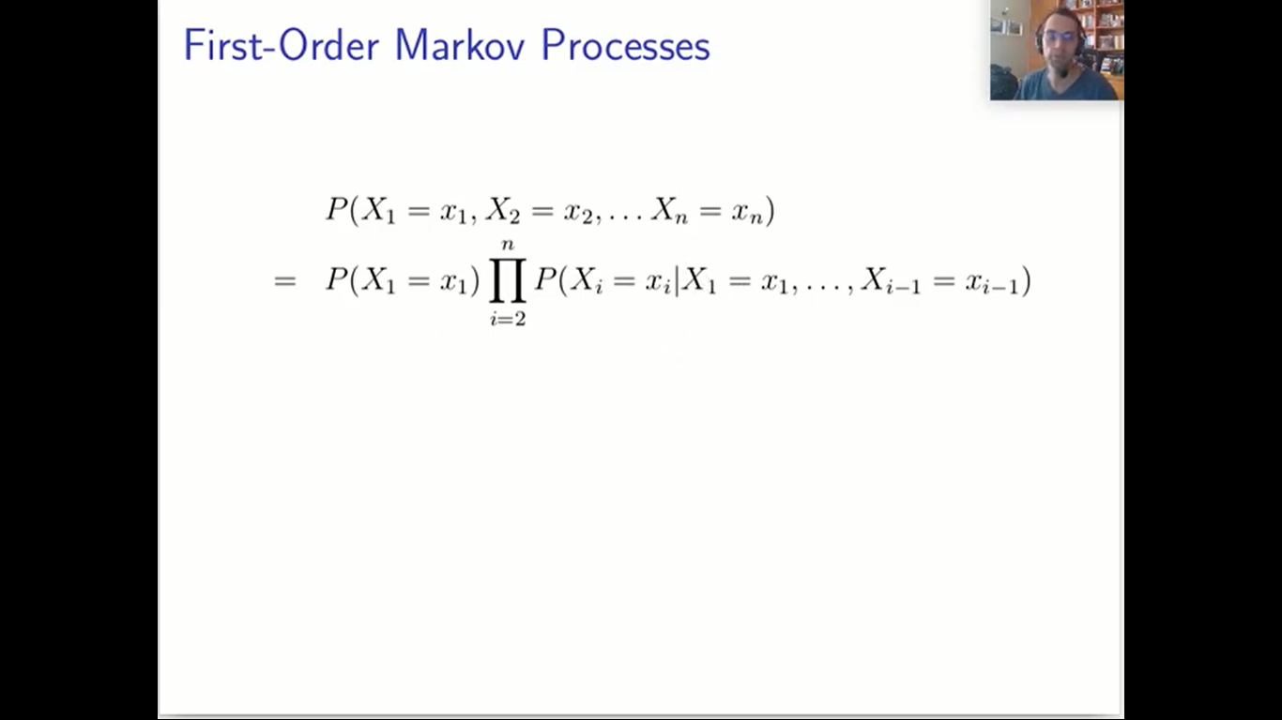
Modelo Estadístico y Probabilístico
5. Método Trigramas
PROCESOS DE MARKOV
1. Procesos de Markov de Primer Orden
Trata de simplificar estas probabilidades condicionales haciendo algunos supuestos de independencia.

Slide 98
Modelo Estadístico y Probabilístico
5. Método Trigramas
PROCESOS DE MARKOV
1. Procesos de Markov de Primer Orden
Trata de simplificar estas probabilidades condicionales haciendo algunos supuestos de independencia.

Slide 99
Modelo Estadístico y Probabilístico
5. Método Trigramas
PROCESOS DE MARKOV
1. Procesos de Markov de Primer Orden
Trata de simplificar estas probabilidades condicionales haciendo algunos supuestos de independencia.
¿Qué dice Markov?

Slide 100
Modelo Estadístico y Probabilístico
5. Método Trigramas
PROCESOS DE MARKOV
1. Procesos de Markov de Primer Orden
Trata de simplificar estas probabilidades condicionales haciendo algunos supuestos de independencia.
¿Qué dice Markov?
P(C|A,B) = P(C,B)

Slide 101
Modelo Estadístico y Probabilístico
5. Método Trigramas
PROCESOS DE MARKOV
1. Procesos de Markov de Primer Orden
Trata de simplificar estas probabilidades condicionales haciendo algunos supuestos de independencia.
¿Qué dice Markov?
P(C|A,B) = P(C,B)
Es decir, solamente me importa donde estuve antes no me importa donde dos veces antes.

Slide 102
Modelo Estadístico y Probabilístico
5. Método Trigramas
PROCESOS DE MARKOV
1. Procesos de Markov de Primer Orden
Trata de simplificar estas probabilidades condicionales haciendo algunos supuestos de independencia.

Slide 103
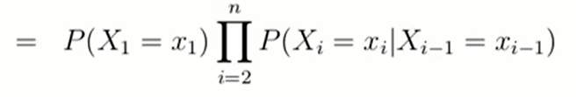
Modelo Estadístico y Probabilístico
5. Método Trigramas
PROCESOS DE MARKOV
1. Procesos de Markov de Primer Orden
Trata de simplificar estas probabilidades condicionales haciendo algunos supuestos de independencia.

Slide 104
Modelo Estadístico y Probabilístico
5. Método Trigramas
PROCESOS DE MARKOV
1. Procesos de Markov de Primer Orden
Trata de simplificar estas probabilidades condicionales haciendo algunos supuestos de independencia.
Suposición de independencia = Solamente me importa un estado hacia atrás.

Slide 105
Modelo Estadístico y Probabilístico
5. Método Trigramas
PROCESOS DE MARKOV
1. Procesos de Markov de Primer Orden
Ejemplo :
P(C|A,B) = P(C|B) → Markov de Primer Orden
Es decir, solamente me importa donde estuve antes no me importa dos veces antes (olvido eso).

Slide 106
Modelo Estadístico y Probabilístico
5. Método Trigramas
PROCESOS DE MARKOV
1. Procesos de Markov de Primer Orden
Ejemplo :
P(C|A,B) = P(C|B) → Markov de Primer Orden
Es decir, solamente me importa donde estuve antes no me importa dos veces antes (olvido eso).
P(X₁ = “El”, X₂ = “perro”, X₃ = “ladra”, X₄ = “fuerte”)

Slide 107
Modelo Estadístico y Probabilístico
5. Método Trigramas
PROCESOS DE MARKOV
2. Procesos de Markov de Segundo Orden

Slide 108
Modelo Estadístico y Probabilístico
5. Método Trigramas
PROCESOS DE MARKOV
2. Procesos de Markov de Segundo Orden
Proceso menos agresivo y solamente condiciono dos palabras hacia atrás.

Slide 109
Modelo Estadístico y Probabilístico
5. Método Trigramas
PROCESOS DE MARKOV
2. Procesos de Markov de Segundo Orden
Proceso menos agresivo y solamente condiciono dos palabras hacia atrás.
P(D|A,B,C) = P(D|C,B) → Markov de Segundo Orden

Slide 110
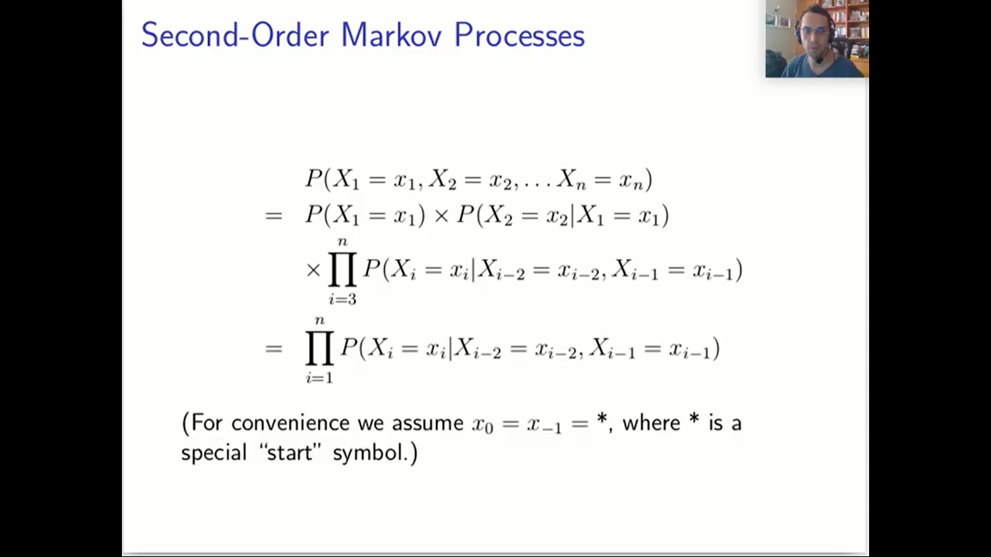
Modelo Estadístico y Probabilístico
5. Método Trigramas
PROCESOS DE MARKOV
2. Procesos de Markov de Segundo Orden
Proceso menos agresivo y solamente condiciono dos palabras hacia atrás.

Slide 111
Modelo Estadístico y Probabilístico
5. Método Trigramas
PROCESOS DE MARKOV
2. Procesos de Markov de Segundo Orden
Proceso menos agresivo y solamente condiciono dos palabras hacia atrás.

Slide 112
Modelo Estadístico y Probabilístico
5. Método Trigramas
PROCESOS DE MARKOV
2. Procesos de Markov de Segundo Orden
Proceso menos agresivo y solamente condiciono dos palabras hacia atrás.

Slide 113
Modelo Estadístico y Probabilístico
5. Método Trigramas
PROCESOS DE MARKOV
2. Procesos de Markov de Segundo Orden
Proceso menos agresivo y solamente condiciono dos palabras hacia atrás.

Slide 114
Modelo Estadístico y Probabilístico
5. Método Trigramas
PROCESOS DE MARKOV
2. Procesos de Markov de Segundo Orden
Ejemplo:
P(X₁ = “El”, X₂ = “perro”, X₃ = “ladra”, X₄ = “fuerte”)

Slide 115
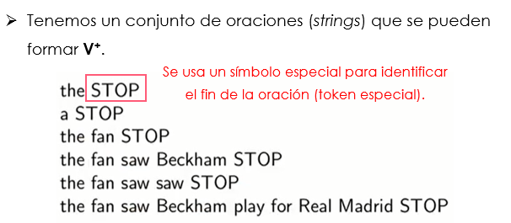
Modelo Estadístico y Probabilístico
5. Método Trigramas
PROCESOS DE MARKOV
2. Procesos de Markov de Segundo Orden
Ejemplo:
P(X₁ = “El”, X₂ = “perro”, X₃ = “ladra”, X₄ = “fuerte”)

Slide 116
Modelo Estadístico y Probabilístico
5. Método Trigramas
MODELO DE TRIGRAMAS

Slide 117
Modelo Estadístico y Probabilístico
5. Método Trigramas
MODELO DE TRIGRAMAS
El perro ladra fuerte
Ejemplo:

Slide 118
Modelo Estadístico y Probabilístico
5. Método Trigramas
MODELO DE TRIGRAMAS
El perro ladra fuerte
Ejemplo:
x-₁ = *
x₀ = *
x₁ = el
x₂ = perro
x₃ = ladra
x₄ = fuerte
x₅ = STOP

Slide 119
Modelo Estadístico y Probabilístico
5. Método Trigramas
MODELO DE TRIGRAMAS
El perro ladra fuerte
Ejemplo:
x-₁ = *
x₀ = *
x₁ = el
x₂ = perro
x₃ = ladra
x₄ = fuerte
x₅ = STOP
P(El, perro, ladra, fuerte) =
P(El|*,*) * P(perro|*,El) * P(ladra|El, perro) * P(fuerte|perro,ladra) * P(STOP|ladra,fuerte)

Slide 120
Modelo Estadístico y Probabilístico
5. Método Trigramas
MODELO DE TRIGRAMAS
El perro ladra fuerte
Ejemplo:
x-₁ = *
x₀ = *
x₁ = el
x₂ = perro
x₃ = ladra
x₄ = fuerte
x₅ = STOP
P(El, perro, ladra, fuerte) =
P(El|*,*) * P(perro|*,El) * P(ladra|El, perro) * P(fuerte|perro,ladra) * P(STOP|ladra,fuerte)

Slide 121
Modelo Estadístico y Probabilístico
5. Método Trigramas
MODELO DE TRIGRAMAS
El perro ladra fuerte
Ejemplo:
x-₁ = *
x₀ = *
x₁ = el
x₂ = perro
x₃ = ladra
x₄ = fuerte
x₅ = STOP
P(El, perro, ladra, fuerte) =
P(El|*,*) * P(perro|*,El) * P(ladra|El, perro) * P(fuerte|perro,ladra) * P(STOP|ladra,fuerte)

Slide 122
Modelo Estadístico y Probabilístico
5. Método Trigramas
MODELO DE TRIGRAMAS
El perro ladra fuerte
Ejemplo:
x-₁ = *
x₀ = *
x₁ = el
x₂ = perro
x₃ = ladra
x₄ = fuerte
x₅ = STOP
P(El, perro, ladra, fuerte) =
P(El|*,*) * P(perro|*,El) * P(ladra|El, perro) * P(fuerte|perro,ladra) * P(STOP|ladra,fuerte)

Slide 123
Modelo Estadístico y Probabilístico
5. Método Trigramas
MODELO DE TRIGRAMAS
El perro ladra fuerte
Ejemplo:
x-₁ = *
x₀ = *
x₁ = el
x₂ = perro
x₃ = ladra
x₄ = fuerte
x₅ = STOP
P(El, perro, ladra, fuerte) =
P(El|*,*) * P(perro|*,El) * P(ladra|El, perro) * P(fuerte|perro,ladra) * P(STOP|ladra,fuerte)

Slide 124
Modelo Estadístico y Probabilístico
5. Método Trigramas
MODELO DE TRIGRAMAS
El perro ladra fuerte
Ejemplo:
x-₁ = *
x₀ = *
x₁ = el
x₂ = perro
x₃ = ladra
x₄ = fuerte
x₅ = STOP
P(El, perro, ladra, fuerte) =
P(El|*,*) * P(perro|*,El) * P(ladra|El, perro) * P(fuerte|perro,ladra) * P(STOP|ladra,fuerte)

Slide 125
Modelo Estadístico y Probabilístico
5. Método Trigramas
MODELO DE TRIGRAMAS
Consiste en:
Tener un conjunto finito V
Un parámetro q(w|u,v) para cada trigrama u,v,w donde cada w Є V U {STOP} y donde u,v Є V U {*}.

Slide 126
Modelo Estadístico y Probabilístico
5. Método Trigramas
MODELO DE TRIGRAMAS
Consiste en:
Tener un conjunto finito V
Un parámetro q(w|u,v) para cada trigrama u,v,w donde cada w Є V U {STOP} y donde u,v Є V U {*}.
Entonces la idea es APRENDER esos q (esas probabilidades) dado un CORPUS de entrenamiento = ESTIMACIÓN DE PARAMETROS.

Slide 127
Modelo Estadístico y Probabilístico
5. Método Trigramas
MODELO DE TRIGRAMAS
Estimación de Parámetros

Slide 128
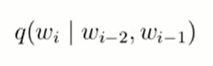
Modelo Estadístico y Probabilístico
5. Método Trigramas
MODELO DE TRIGRAMAS
Estimación de Parámetros

Slide 129
Modelo Estadístico y Probabilístico
5. Método Trigramas
MODELO DE TRIGRAMAS
Estimación de Parámetros
Estimación de Máxima Similitud

Slide 130
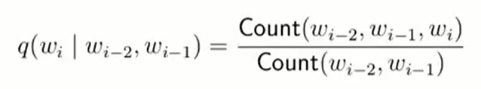
Modelo Estadístico y Probabilístico
5. Método Trigramas
MODELO DE TRIGRAMAS
Estimación de Parámetros
Estimación de Máxima Similitud

Slide 131
Modelo Estadístico y Probabilístico
EJEMPLO

Slide 132
Modelo Estadístico y Probabilístico
EJEMPLO
P(El, perro, ladra, fuerte) = P(El|*,*)*P(perro|*,El)*P(ladra|El,perro)*P(fuerte|perro,ladra)*P(STOP|ladra,fuerte)

Slide 133
Modelo Estadístico y Probabilístico
EJEMPLO
P(El, perro, ladra, fuerte) = P(El|*,*)*P(perro|*,El)*P(ladra|El,perro)*P(fuerte|perro,ladra)*P(STOP|ladra,fuerte)

Slide 134

Modelo Estadístico y Probabilístico
EJEMPLO
P(El, perro, ladra, fuerte) = P(El|*,*)*P(perro|*,El)*P(ladra|El,perro)*P(fuerte|perro,ladra)*P(STOP|ladra,fuerte)

Slide 135
Modelo Estadístico y Probabilístico
EJEMPLO
P(El, perro, ladra, fuerte) = P(El|*,*)*P(perro|*,El)*P(ladra|El,perro)*P(fuerte|perro,ladra)*P(STOP|ladra,fuerte)
P(El|*,*) = count(*,*,El)
count(*,*)

Slide 136
Modelo Estadístico y Probabilístico
EJEMPLO
P(El, perro, ladra, fuerte) = P(El|*,*)*P(perro|*,El)*P(ladra|El,perro)*P(fuerte|perro,ladra)*P(STOP|ladra,fuerte)
P(El|*,*) = count(*,*,El)
count(*,*)
P(perro|*,El) = count(*,El,perro)
count(*,El)

Slide 137
Modelo Estadístico y Probabilístico
EJEMPLO
P(El, perro, ladra, fuerte) = P(El|*,*)*P(perro|*,El)*P(ladra|El,perro)*P(fuerte|perro,ladra)*P(STOP|ladra,fuerte)
P(El|*,*) = count(*,*,El)
count(*,*)
P(perro|*,El) = count(*,El,perro)
count(*,El)
P(ladra|El,perro) = count(El,perro,ladra)
count(El,perro)

Slide 138
Modelo Estadístico y Probabilístico
EJEMPLO
P(El, perro, ladra, fuerte) = P(El|*,*)*P(perro|*,El)*P(ladra|El,perro)*P(fuerte|perro,ladra)*P(STOP|ladra,fuerte)
P(El|*,*) = count(*,*,El)
count(*,*)
P(fuerte|perro,ladra) = count(perro,ladra,fuerte)
count(perro,ladra)
P(perro|*,El) = count(*,El,perro)
count(*,El)
P(ladra|El,perro) = count(El,perro,ladra)
count(El,perro)

Slide 139
Modelo Estadístico y Probabilístico
EJEMPLO
P(El, perro, ladra, fuerte) = P(El|*,*)*P(perro|*,El)*P(ladra|El,perro)*P(fuerte|perro,ladra)*P(STOP|ladra,fuerte)
P(El|*,*) = count(*,*,El)
count(*,*)
P(fuerte|perro,ladra) = count(perro,ladra,fuerte)
count(perro,ladra)
P(perro|*,El) = count(*,El,perro)
count(*,El)
P(STOP|ladra,fuerte) = count(ladra,fuerte,STOP)
count(ladra,fuerte)
P(ladra|El,perro) = count(El,perro,ladra)
count(El,perro)

Slide 140
Modelo Estadístico y Probabilístico
EJEMPLO
P(El, perro, ladra, fuerte) = P(El|*,*)*P(perro|*,El)*P(ladra|El,perro)*P(fuerte|perro,ladra)*P(STOP|ladra,fuerte)
3 3 2 1 1 1
* * * * =
3 3 3 2 1 3

Slide 141
Modelo Estadístico y Probabilístico
TAREA N° 1
Explicar gráficamente cual seria el principal problema del método básico que acabamos de ver.
Este modelo NO va a generalizar a oraciones que NO vimos en el CORPUS de entrenamiento. Cualquier oración que NO esta en el CORPUS de entrenamiento tiene probabilidad 0%.

Slide 142
Modelo Estadístico y Probabilístico
TAREA N° 2
1. Dado el siguiente CORPUS de entrenamiento.
“Mi amigo Miguel Diaz es feliz”
“Mi amigo Miguel Diaz es triste”
“Miguel Diaz es mi mejor amigo”
“ Tengo varios amigos”
2. Calcular la probabilidad de la siguiente oración:
“Miguel Diaz es mi mejor amigo”

